Slide 1



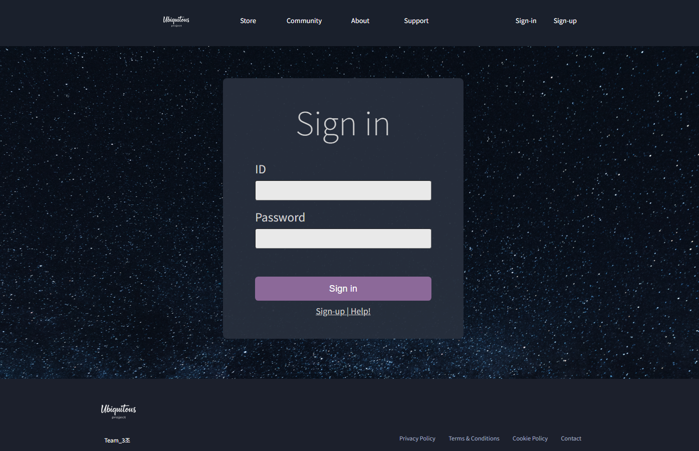
6. 로그인 페이지 레이아웃
1
1 헤더(전체페이지 공유)
로고, Market(Store로 대체), Event(구현x), Community, About, Support, 회원가입(Sign-up), 로그인(Sign-in)으로 구성
2 메인 컨텐츠(로그인)
로그인 타이틀, ID, Password, 로그인 버튼, Sign-up | Help!(회원가입 이동 페이지 | 회원정보 찾기 페이지)로 구성
3. 푸터(전체페이지 공유)
로고, Privacy Policy, Terms & Conditions, Cookie Policy, Contact로 구성
2
3
8P
손보금

Slide 2
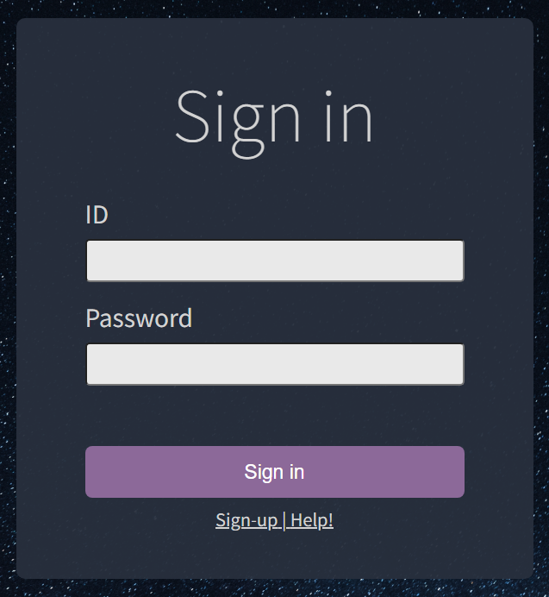
6. 로그인 페이지 컨텐츠
로그인 타이틀
Email ID입력창
Password입력창
Sign in
- 회원정보 일치 시 로그인 후 메인페이지로 화면이동
5. Sign-up | Help!
- Sign-up : (비회원) 회원가입 페이지로 이동 가능한 a태그
- Help! : ID/Password 분실 시 ID찾기/Password재설정
페이지로 이동 가능한 a태그
8P
손보금

